Slide 1




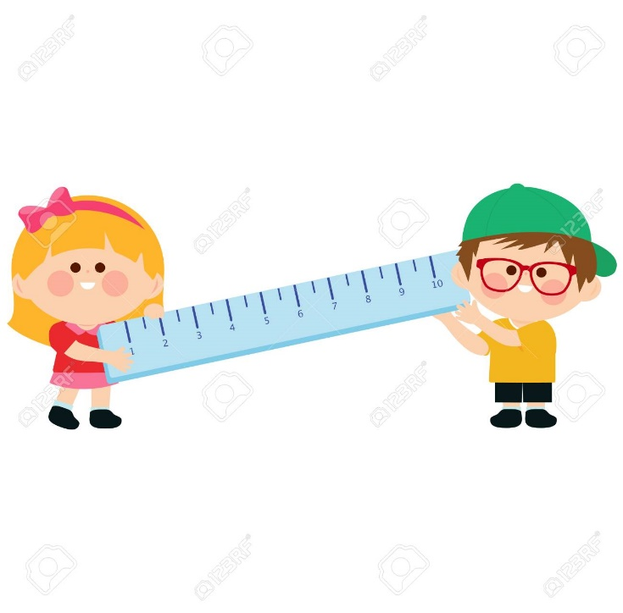
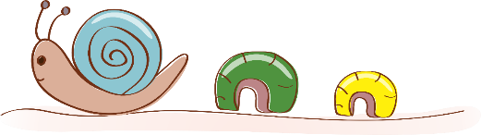
Thứ ba ngày 6 tháng 12 năm 2021
Toán
CHIA CHO SỐ CÓ MỘT CHỮ SỐ
SGK/77

Slide 2






Khởi động

Slide 3




KIẾN THỨC
ÔN TẬP
(35 – 20) : 5
CHỌN ĐÁP ÁN ĐÚNG :
A.5
B.3
C.10
B.3

Slide 4
Thứ ba ngày 6 tháng 12 năm 2021
Toán
CHIA CHO SỐ CÓ MỘT CHỮ SỐ
SGK/77

Slide 5
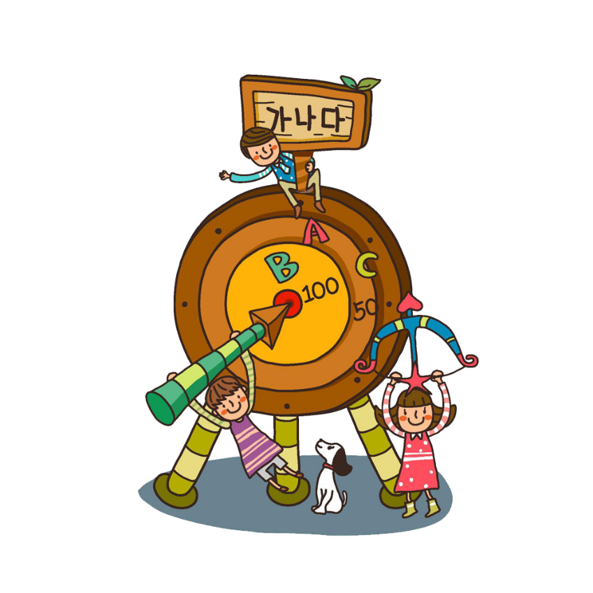


Yêu cầu cần đạt:
Biết cách chia số có nhiều chữ số cho số có một chữ số.
Thực hiện được phép chia một số có nhiều chữ số cho số có một chữ số (chia hết, chia có dư).
Tạo cơ hội cho HS phát triển PC, NL:
+ HS tích cực, cẩn thận khi làm bài
+ Năng lực tự học, NL giải quyết vấn đề và sáng tạo, NL tư duy - lập luận logic.

Slide 6
Khám phá

Slide 7


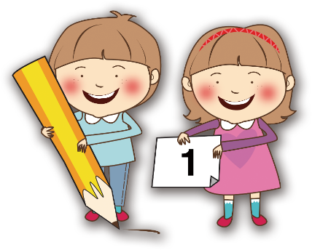
Ví dụ 1 :
128 472 : 6 = ?
Chia theo thứ tự từ trái sang phải :
- 12 chia 6 được 2, viết 2.
6
. 2 nhân 6 bằng 12;12 trừ 12 bằng 0, viết 0.
128472
2
1
4
1
0
8
2
- Hạ 8;
8 chia 6 được 1, viết 1.
2
1 nhân 6 bằng 6; 8 trừ 6 bằng 2, viết 2.
4
0
7
- Hạ 4, được 24;
24 chia 6 được 4, viết 4.
1
2
0
6 nhân 4 bằng 24; 24 trừ 24 bằng 0, viết 0.
-Hạ 7;
7 chia 6 được 1, viết 1.
128472 : 6 = 21412
1 nhân 6 bằng 6; 7 trừ 6 bằng 1, viết 1.
- Hạ 2, được 12;
12 chia 6 được 2, viết 2.
2 nhân 6 bằng 12; 12 trừ 12 bằng 0, viết 0.

Slide 8
Ví dụ 2:
Chia theo thứ tự từ trái sang phải
230 859 : 5 = ?
- 23 chia 5 được 4, viết 4;
4 nhân 5 bằng 20; 23 trừ 20 bằng 3, viết 3.
- Hạ 0; 30 chia 5 được 6, viết 6;
230859
5
6 nhân 5 bằng 30; 30 trừ 30 bằng 0, viết 0.
3
0
4
6
1
7
1
0
8
- Hạ 8; 8 chia 5 được 1, viết 1;
3
5
1 nhân 5 bằng 5; 8 trừ 5 bằng 3, viết 3.
0
9
- Hạ 5,được 35; 35 chia 5 được 7, viết 7;
4
7 nhân 5 bằng 35; 35 trừ 35 bằng 0, viết 0.
230859
: 5
=
46171( dư 4)
- Hạ 9; 9 chia 5 được1, viết 1;
1 nhân 5 bằng 5; 9 trừ 5 bằng 4, viết 4.

Slide 9


128472 6
08 21412
24
07
12
0
230859 5
30 46171
08
35
09
4
So sánh phép chia 128472 : 6 và phép chia 230859 : 5 có điểm gì giống và khác nhau?
* Lưu ý:Trong các phép chia trong mỗi lần chia, số dư luôn nhỏ hơn số chia
Giống: Cả hai phép chia đều là phép chia cho số có một chữ số
Khác: Phép chia 128472 : 6 là phép chia hết có số dư bằng 0 còn phép chia 230859 : 5 là phép chia có dư, số dư bằng 4.

Slide 10

Thực hành

Slide 11
Bài 1 : Đặt tính rồi tính
a) 278157: 3 304968 : 4 408090 : 5
b) 158735 : 3 475908 : 5 301849 : 7
a. 278157
3
304968
4
408090
5
9
2
9
7
0
8
1
2
4
0
6
8
2
4
7
2
1
6
1
8
8
2
1
0
9
3
0
0
5
1
6
0
9
2
7
0
8
4
0
0
0
0
475908 5
25 95181
09
40
08
3
301849 7
21 43121
08
14
09
2
158735 3
08 52911
27
03
05
2

Slide 12
Bài 2. Người ta đổ đều 128 610l xăng vào 6 bể. Hỏi mỗi bể có bao nhiêu lít xăng?
Tóm tắt :
Bài giải
6 bể : 128610 l xăng
Số lít xăng ở mỗi bể có là:
1 bể : …….l xăng?
128 610 : 6 = 21 435 (l)
Đáp số : 21 435 (l xăng)

Slide 13
Bài 3: Người ta xếp 187 250 cái áo vào các hộp, mỗi hộp 8 cái. Hỏi có thể xếp được vào nhiều nhất bao nhiêu hộp và còn thừa mấy cái áo?
Tóm tắt: 8 áo: 1 hộp
187250 áo: ... hộp, thừa... áo ?
Bài làm
Ta có:
187250 : 8 = 23406 (dư 2)
Vậy có thể xếp được nhiều nhất là 23406 hộp và còn thừa 2 cái áo.
Đáp số: 23406 hộp,
còn thừa 2 cái áo

Slide 14
Câu 1: Tính 426127 : 2
HẾT GIỜ
10
6
4
9
3
7
1
5
8
2
A
213 063 (dư 1)
A
B
213 061 (dư 5)
C
213 062 (dư 3)
D
213 061 (dư 6)
CON GIỎI LẮM
KHÔNG CHÍNH XÁC

Slide 15
Câu 2: Chọn ý đúng
HẾT GIỜ
10
6
4
9
3
7
1
5
8
2
A
4567 9
067 57
4
B
4567 9
067 57
5
C
4567 9
067 506
13
D
D
4567 9
067 507
4
CON GIỎI LẮM
KHÔNG CHÍNH XÁC

Slide 16

Xem lại phần kiến thức vừa học
Dặn dò
Hoàn thành VBT Toán.

Slide 17






Hẹn gặp lại các con

